Slide 1
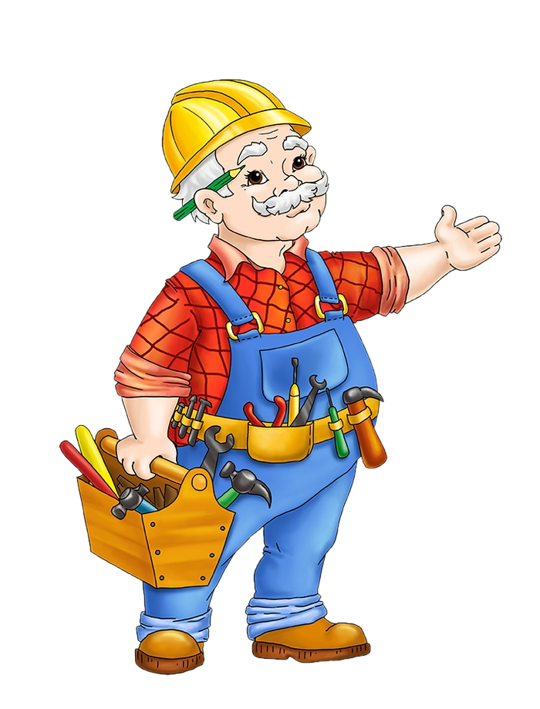
Муниципальное бюджетное дошкольное образовательное учреждение
детский сада №64 "Искорка" Старооскольского городского округа
Есть такая профессия «Строитель»!
Презентацию подготовили: воспитатели
младшей группы № 8
Мараханова С.А., Петрова С.С

Slide 2
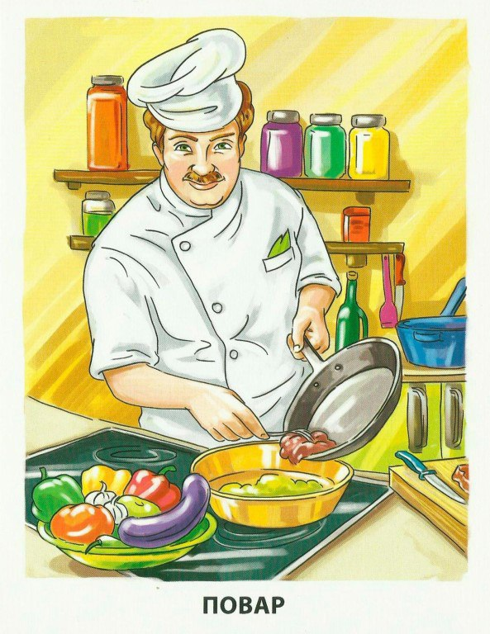


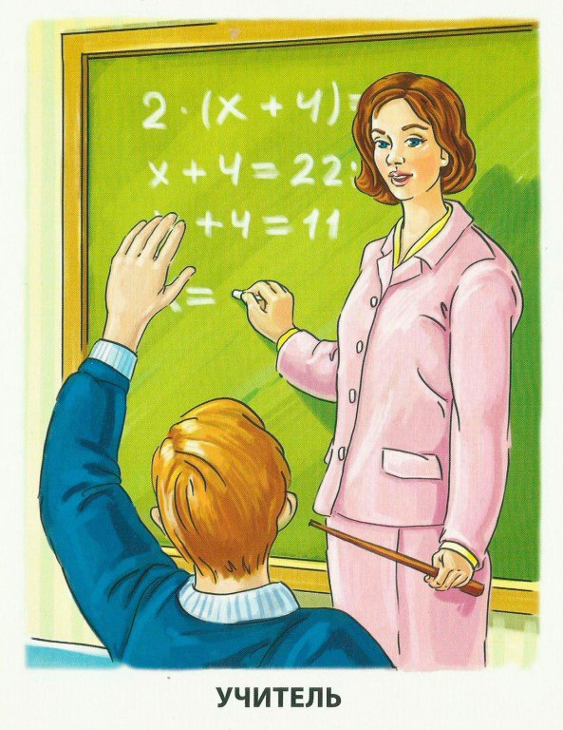

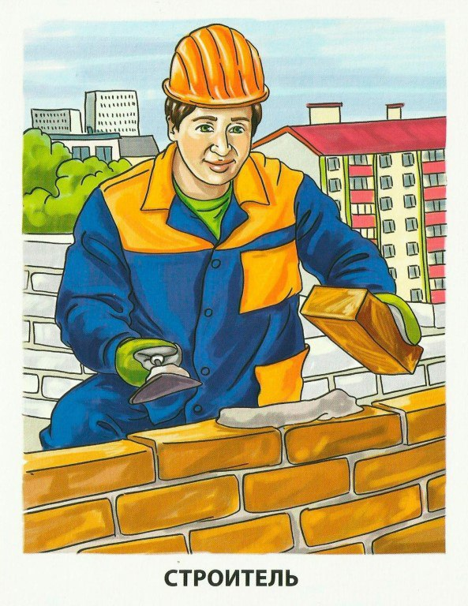
Страна «Профессия» !

Slide 3

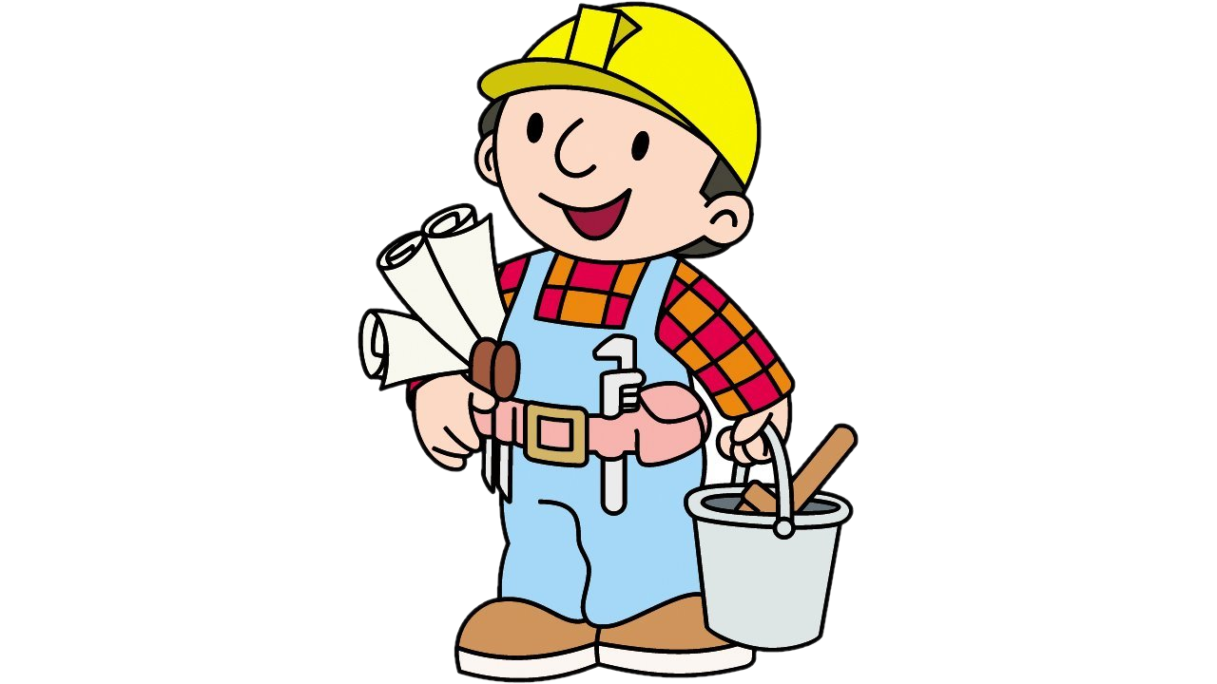
Кирпичи кладет он в ряд,
Строит садик для ребят
Не шахтер и не водитель,
Дом нам выстроит…
(Ответ: Строитель)

Slide 4
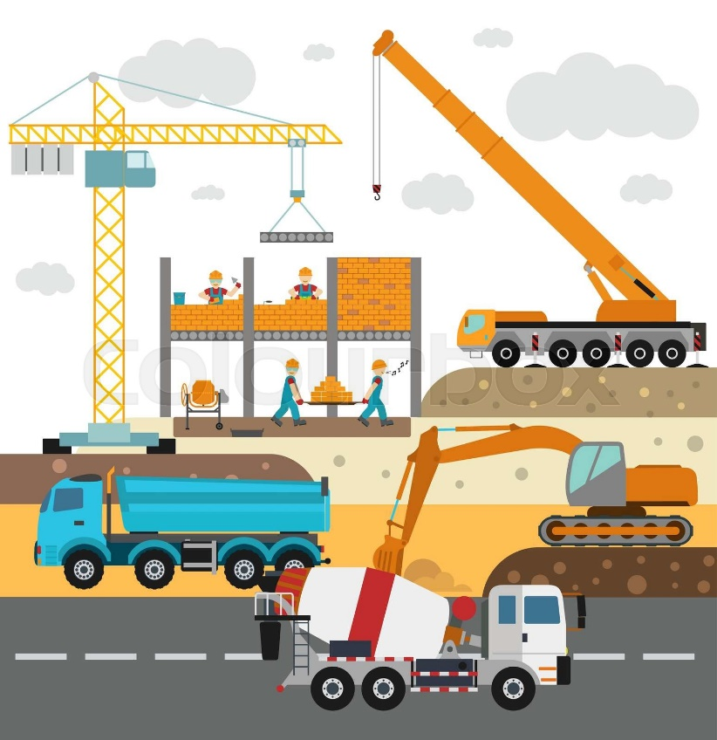
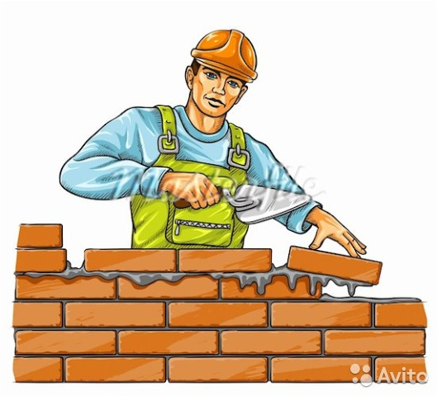
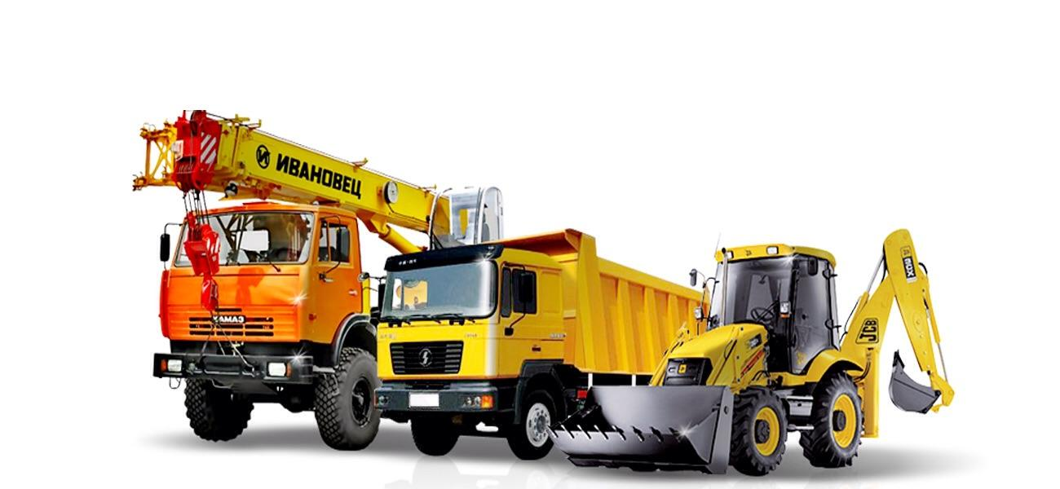

Маршрут
Строительные
площадки
Одежда строителя
Немного о
профессии
Строительные
профессии
Что нужно для работы?
Строительная
спецтехника
Строительные
материалы

Slide 5
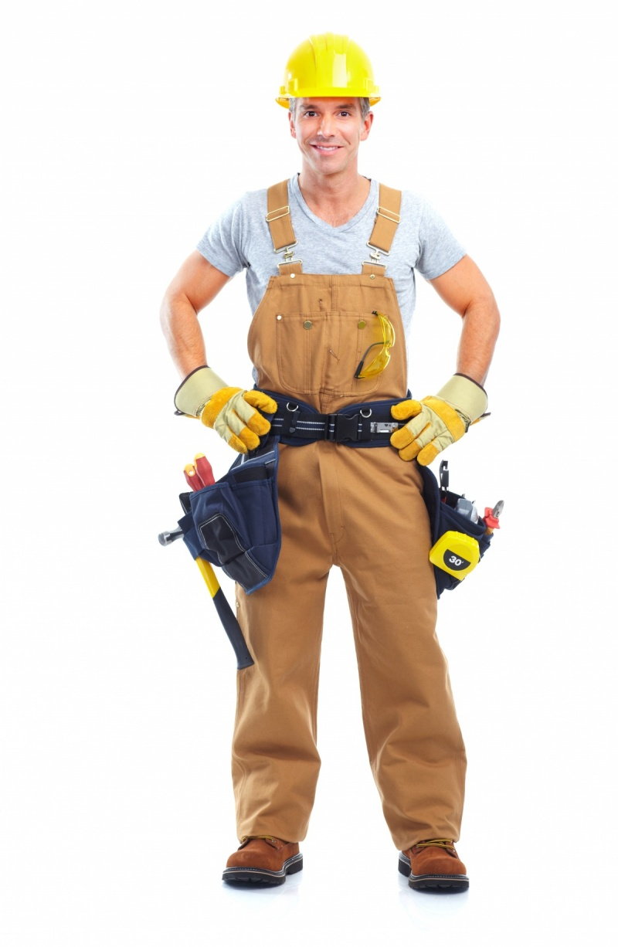
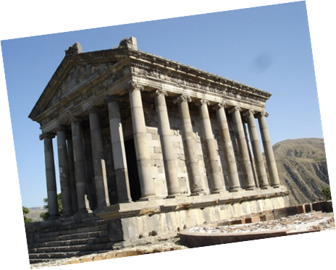
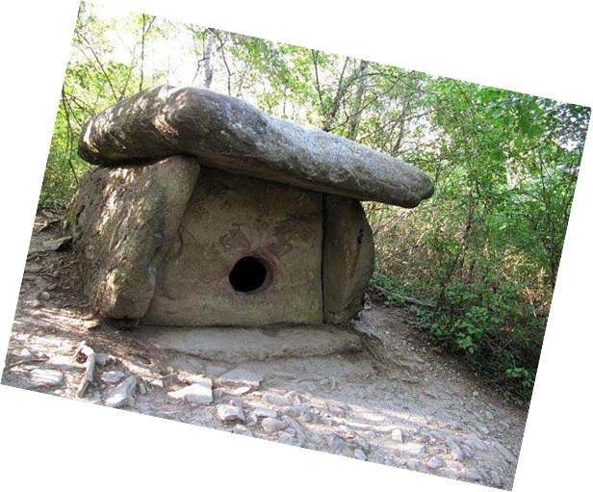
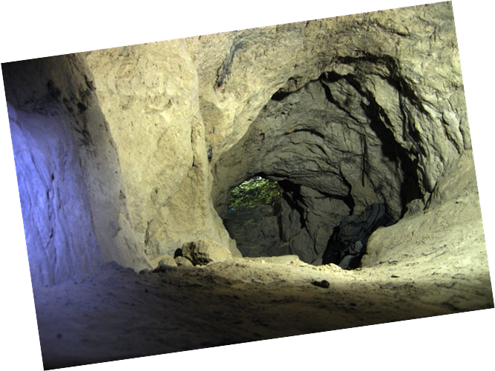
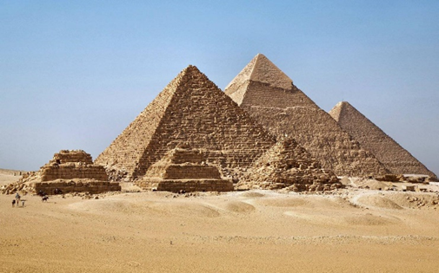
Немного о профессии:
Сегодня, что бы построить жилой дом, требуется привлечение
специальных механизмов и большого количества людей
самых разных строительных профессии.
Строитель много должен знать и многое уметь. Но были
времена люди еще не знали о гвоздях, кирпичах,
о железобетоне и тем более о строительном кране.
И поэтому первым жилищем человека стала пещера.
Как только у человека появился дом – появилась профессия
СТРОИТЕЛЬ!
Земля сохранила для нас великие строения древних: дольмены,
пирамиды, древние храмы, загадочные города
и необычные постройки,
значение которым мы по сей день не знаем!
Маршрут

Slide 6
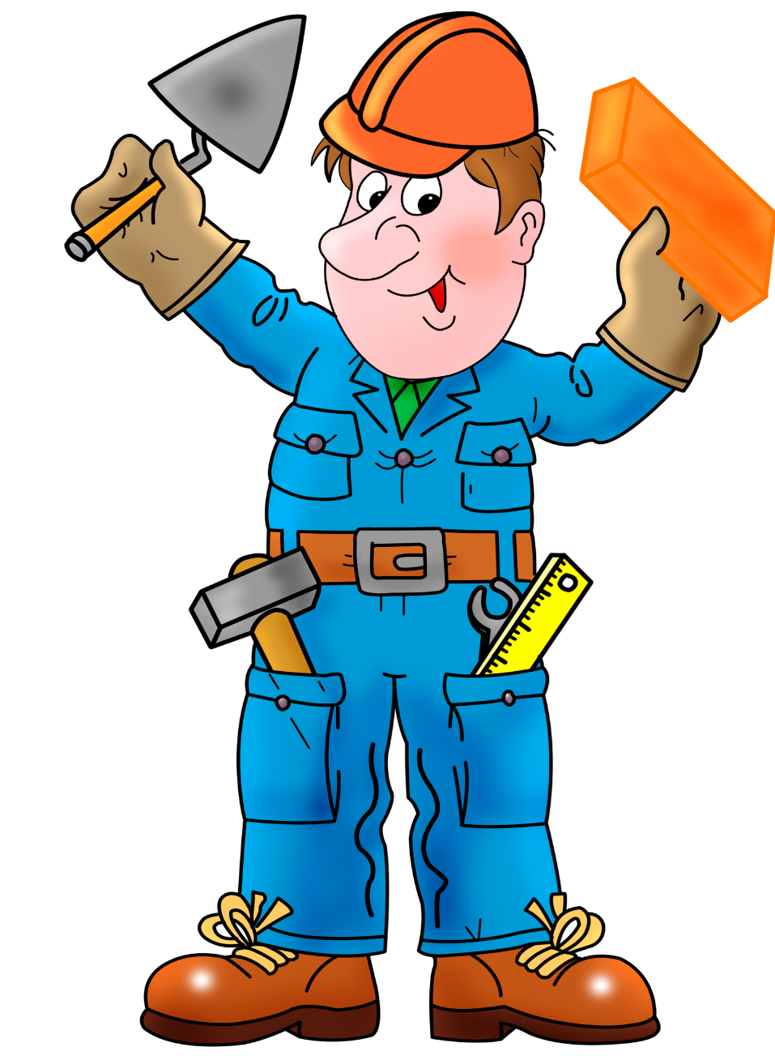
Одежда строителя
Защитные
перчатки
Защитная
каска
Защитный
костюм
Защитные
ботинки
Маршрут

Slide 7
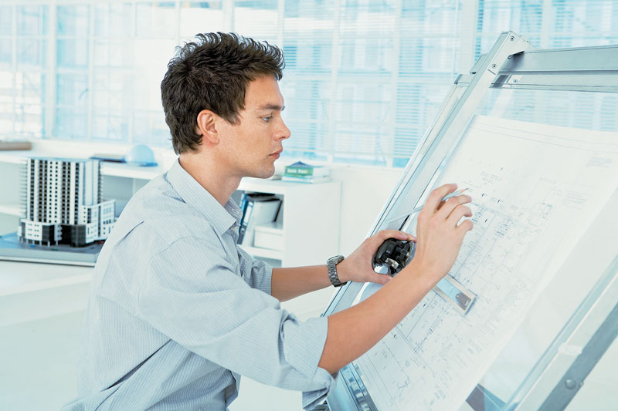
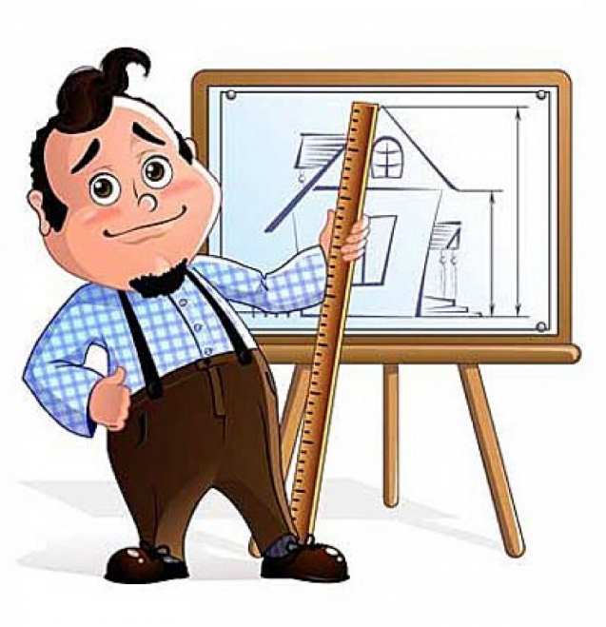
Строительные профессии:
Архитектор
Архитектор придумывает и рисует дома на бумаге. А строители воплощают его чертежи в жизнь.

Slide 8
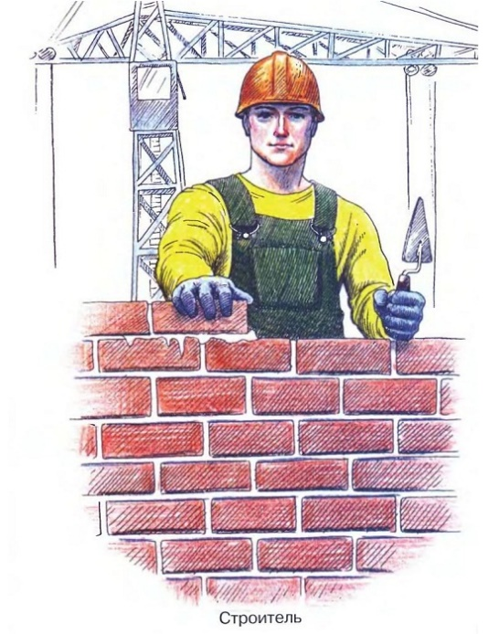
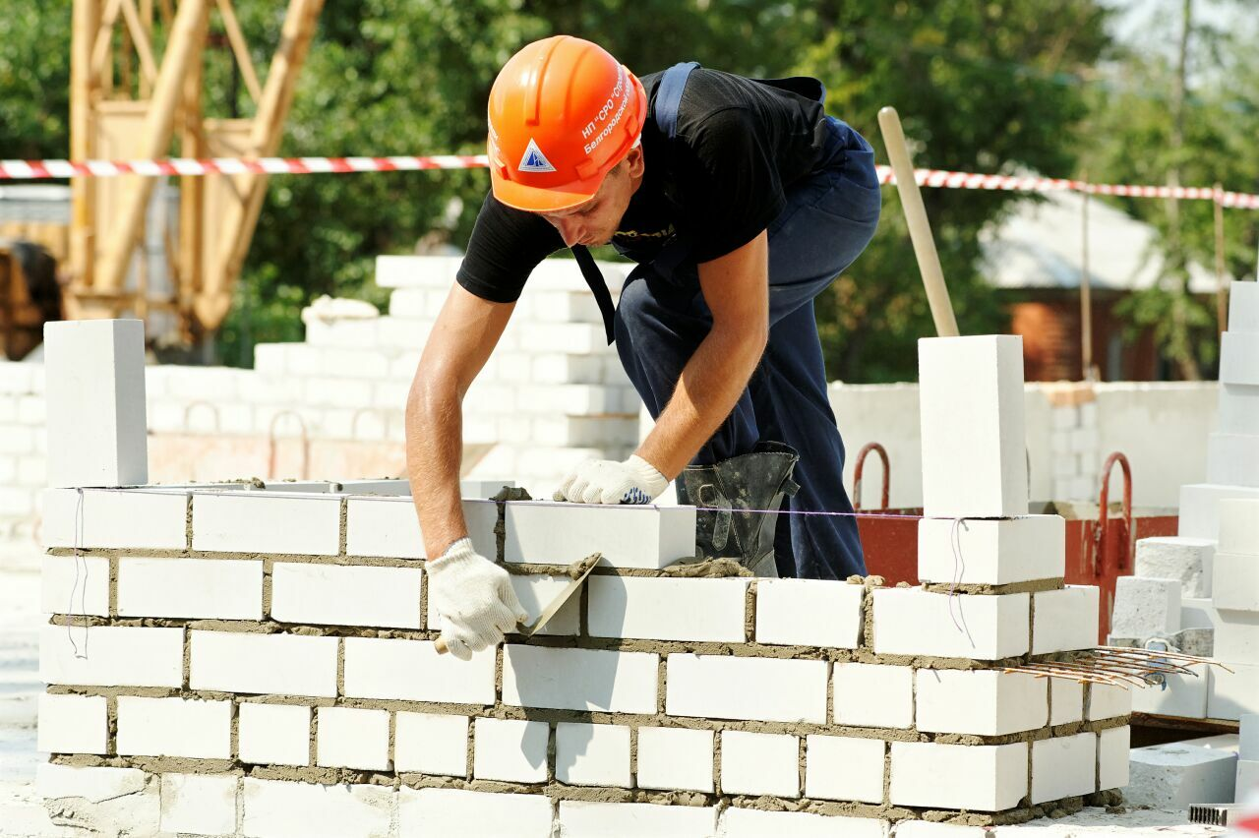
Каменщик
Каменщики возводят фундамент здания. Фундамент - это самая нижняя часть конструкции дома, находящаяся в земле. Задача этой всегда невидимой части состоит в том, чтобы передавать всю нагрузку от дома на грунт. Проще говоря, фундамент это «ноги» дома, его опорная часть.

Slide 9
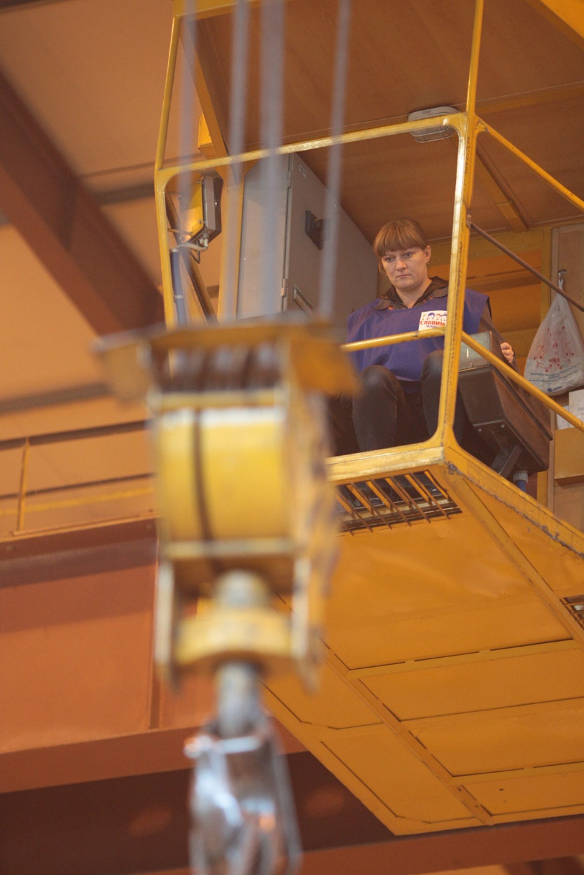
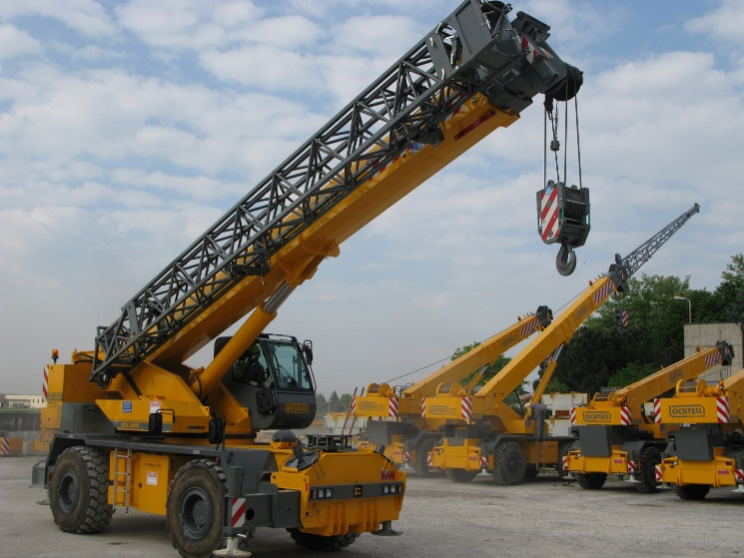
Крановщик
Крановщик помогает в установке стен и перекрытий.

Slide 10
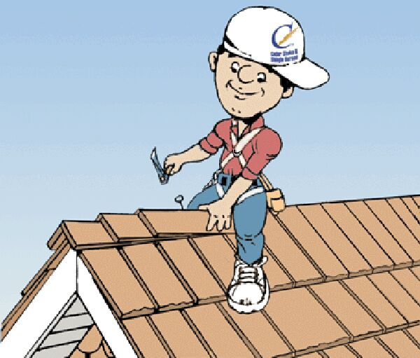

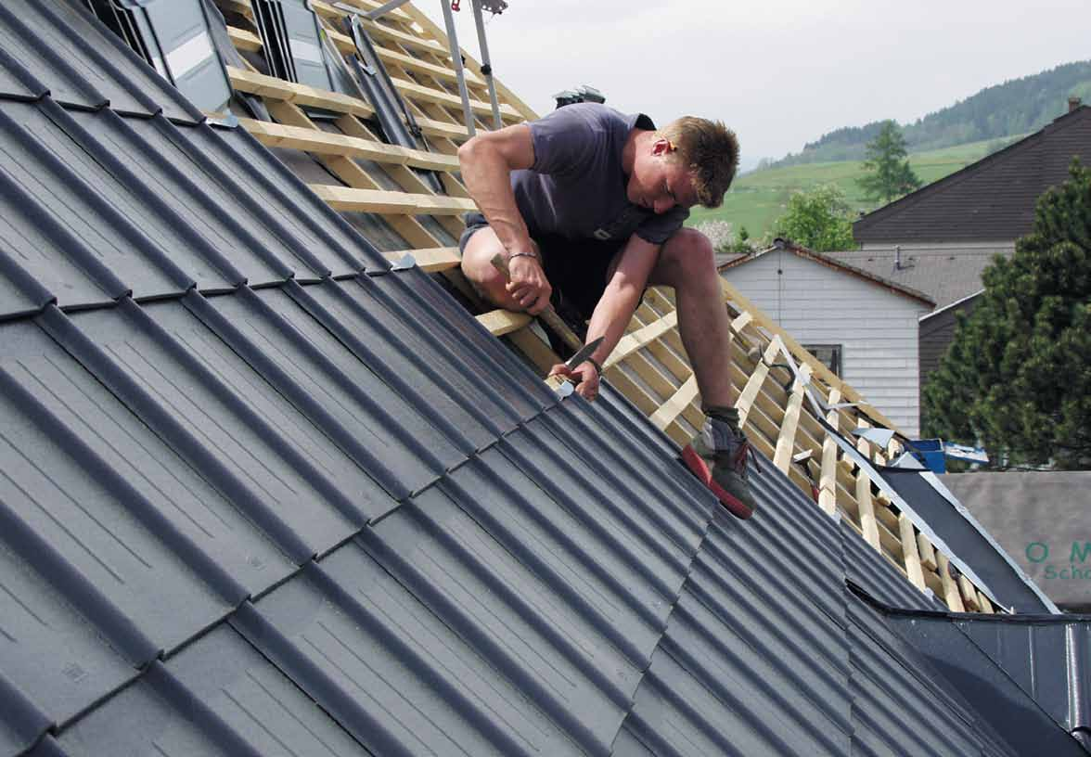
Кровельщик
Дому необходима крыша! Любое здание жилое или промышленное покрывается кровлей. Заготовкой и укладкой кровли занимается кровельщик. Основная задача кровельщика - уложить кровлю так, чтобы она как можно дольше служила людям.

Slide 11
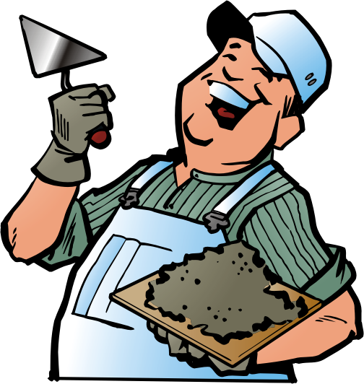
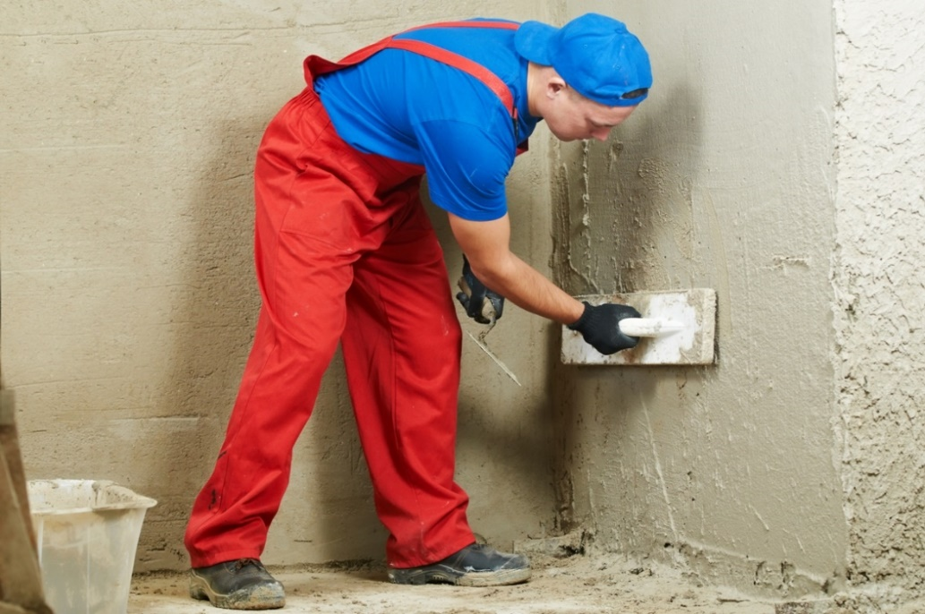
Штукатур
Выравнивает и декорирует поверхности стен с помощью специальных смесей.

Slide 12
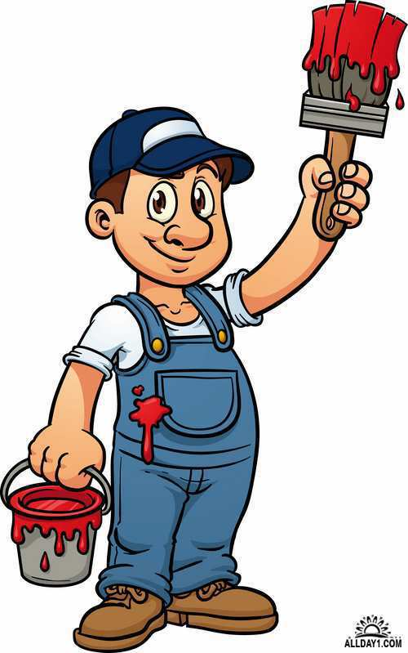
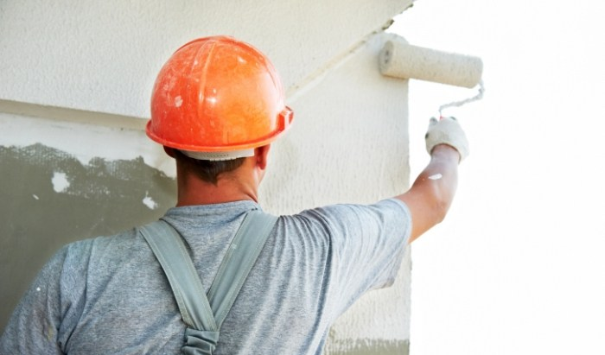
Маляр
Окрашивает любые поверхности, нуждающиеся в покраске, – будь то стены, полы в здании, газовые трубы или забор, мебель или корабли.
Он наносит краску (или наклеивает обои) на уже подготовленную поверхность

Slide 13
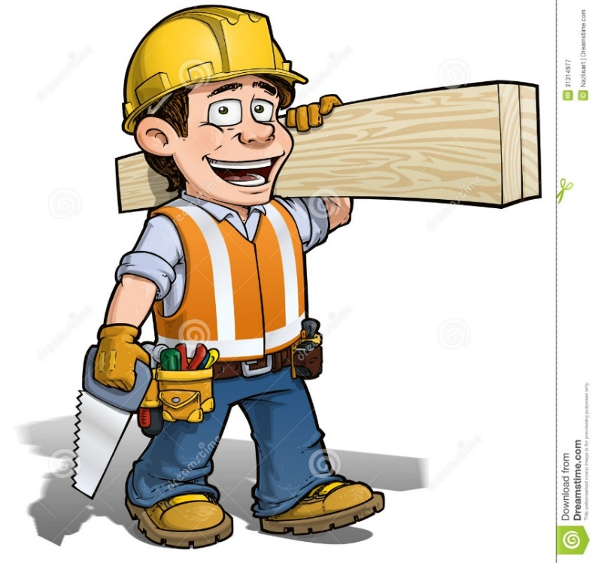
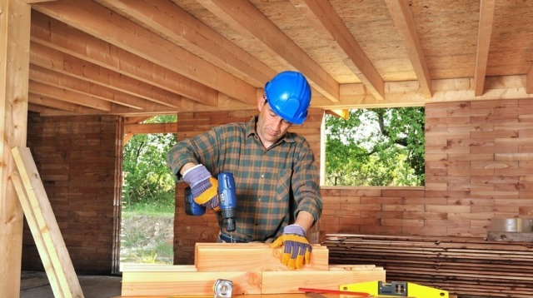
Плотник
Специалист выполняет работы, связанные с обработкой древесины и изготовлением из нее разнообразных деталей, изделий и строительных конструкций.
Маршрут

Slide 14
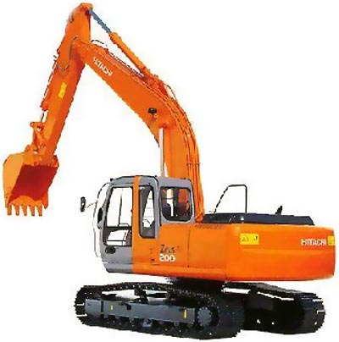
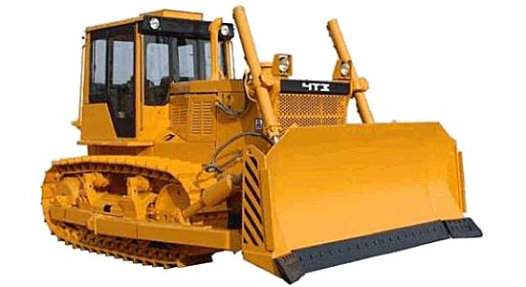
Строительная спецтехника:
Экскаватор
Бульдозер

Slide 15
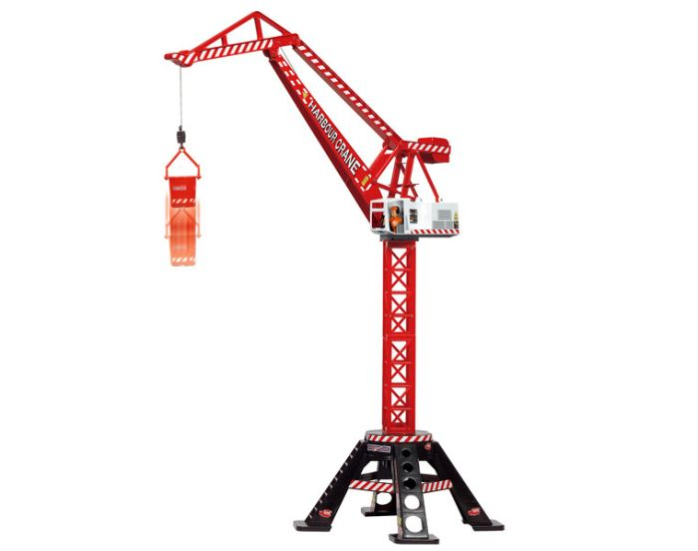
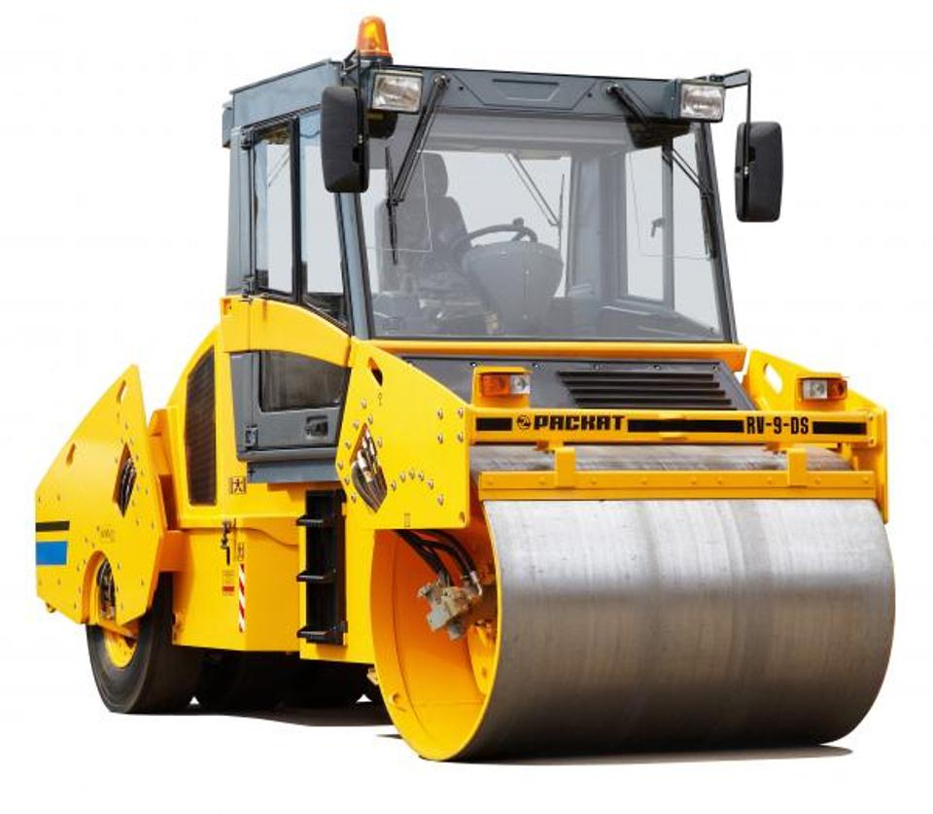
Подъёмный кран
Дорожный каток

Slide 16
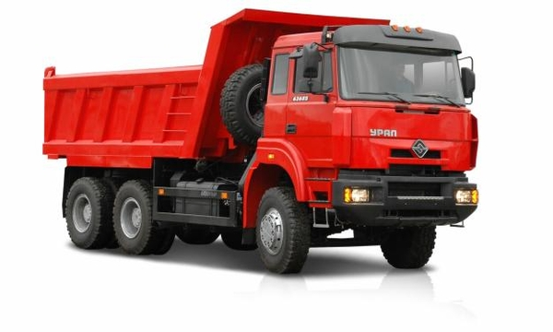
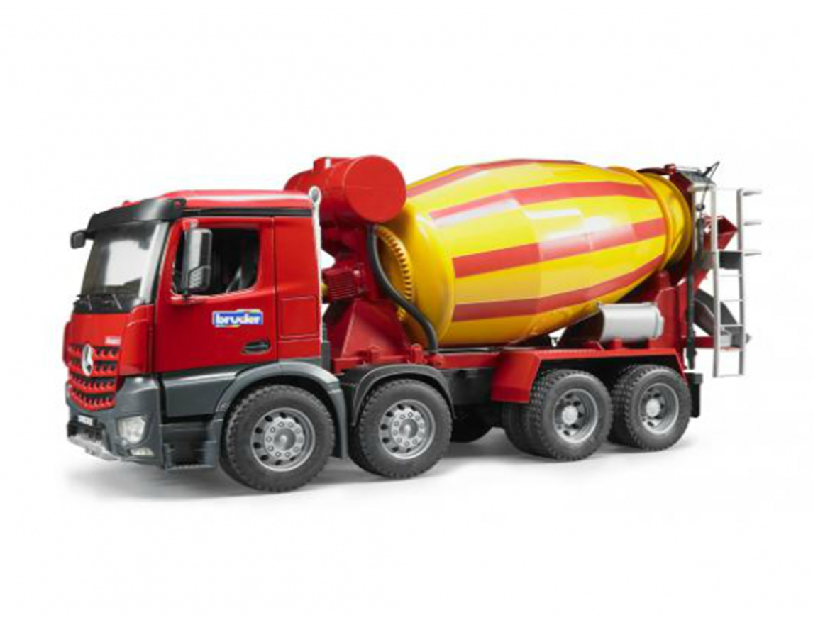
Самосвал
Бетономешалка
Маршрут

Slide 17
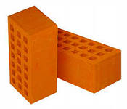
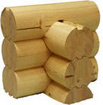
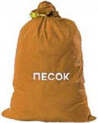
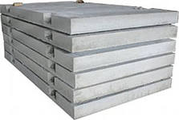
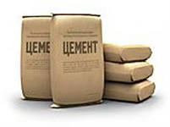
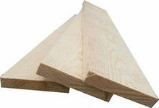
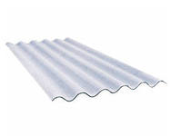
Строительные материалы :
Кирпич
Песок
Цемент
Шифер
Брёвна
Плиты
Доски
Маршрут

Slide 18
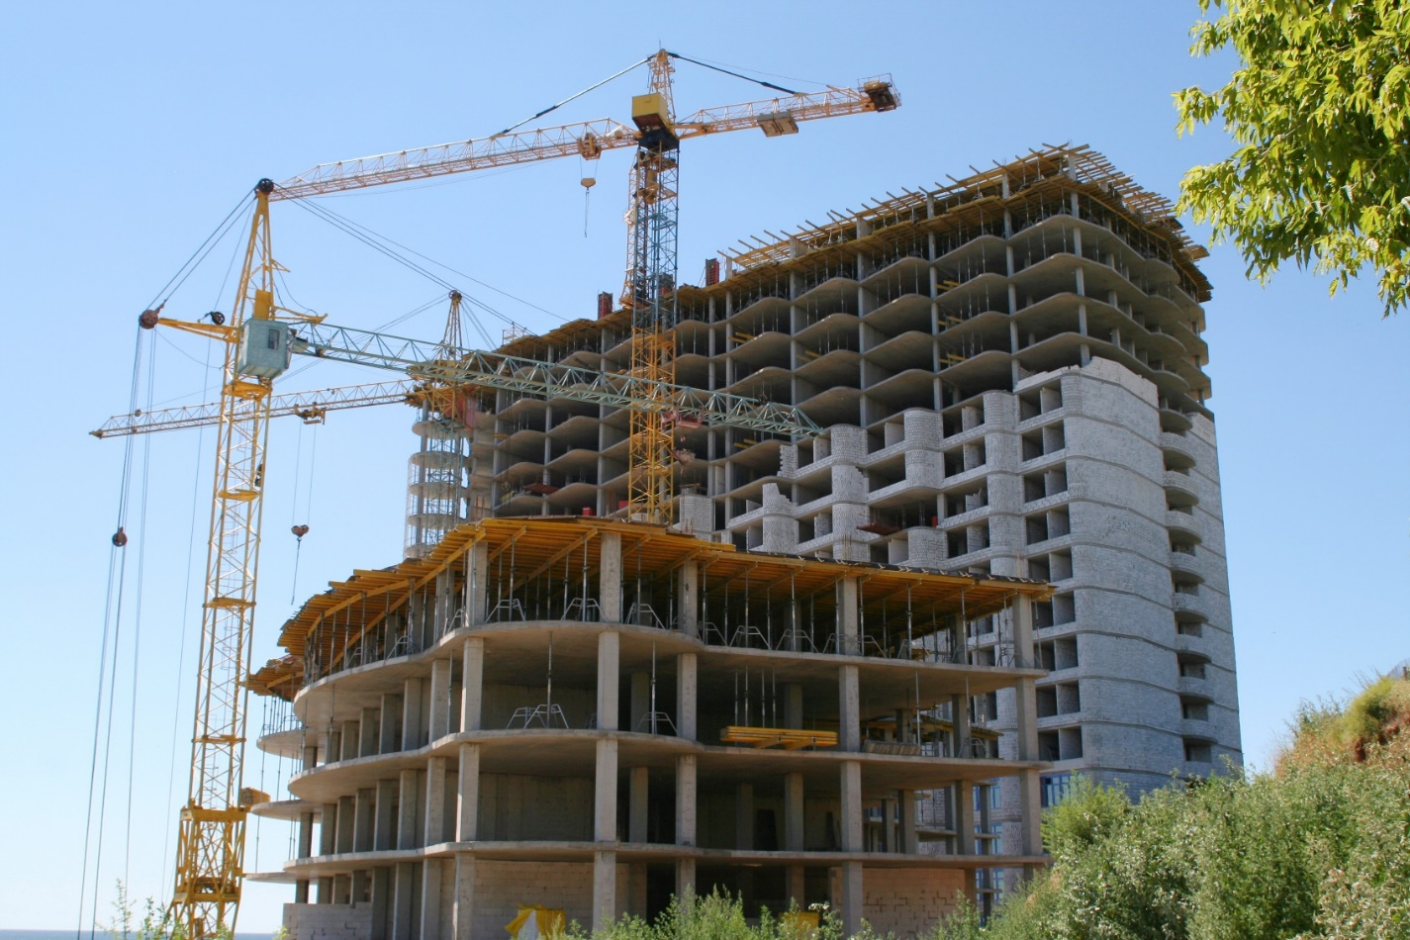
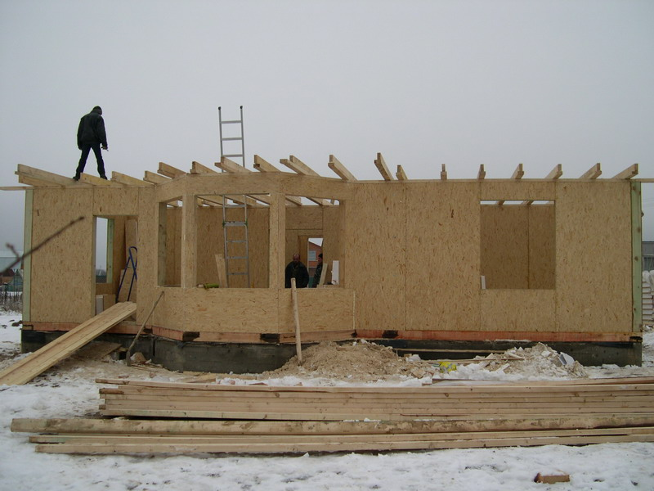
Строительные площадки :

Slide 19
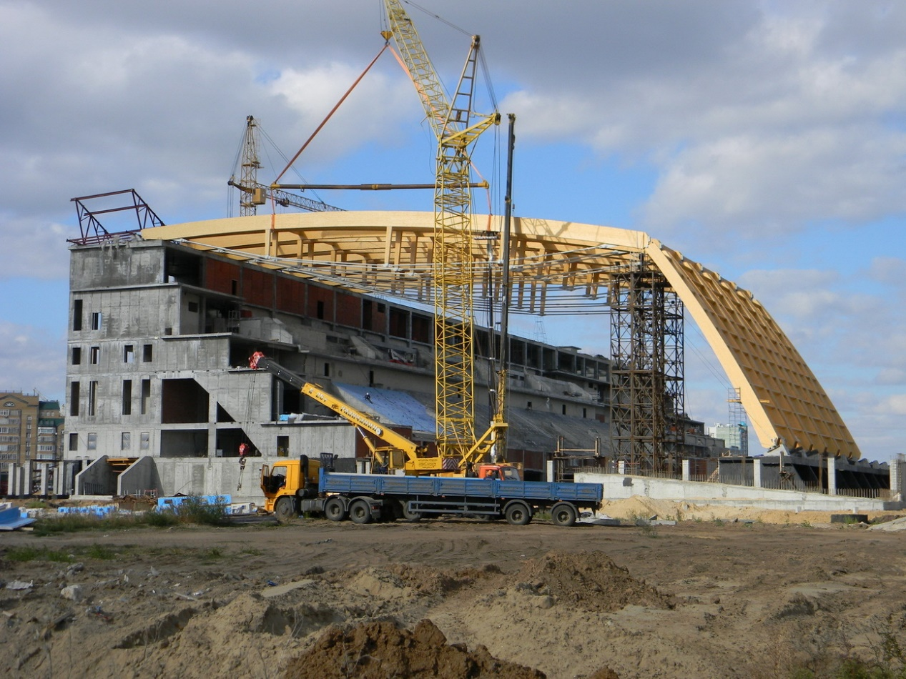
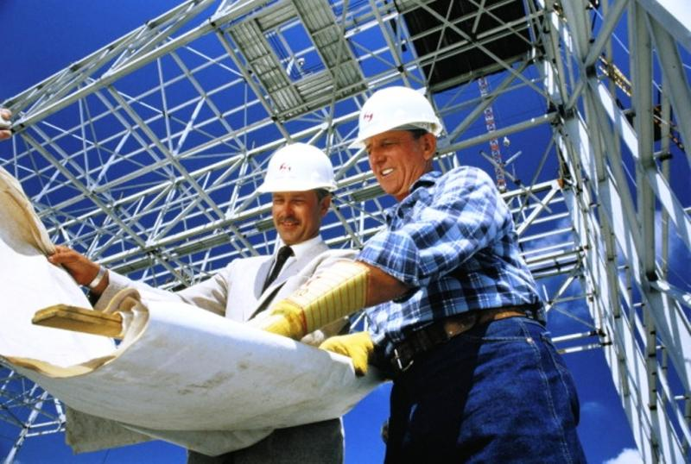
Маршрут

Slide 20

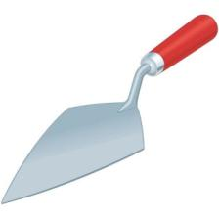
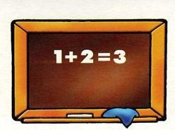
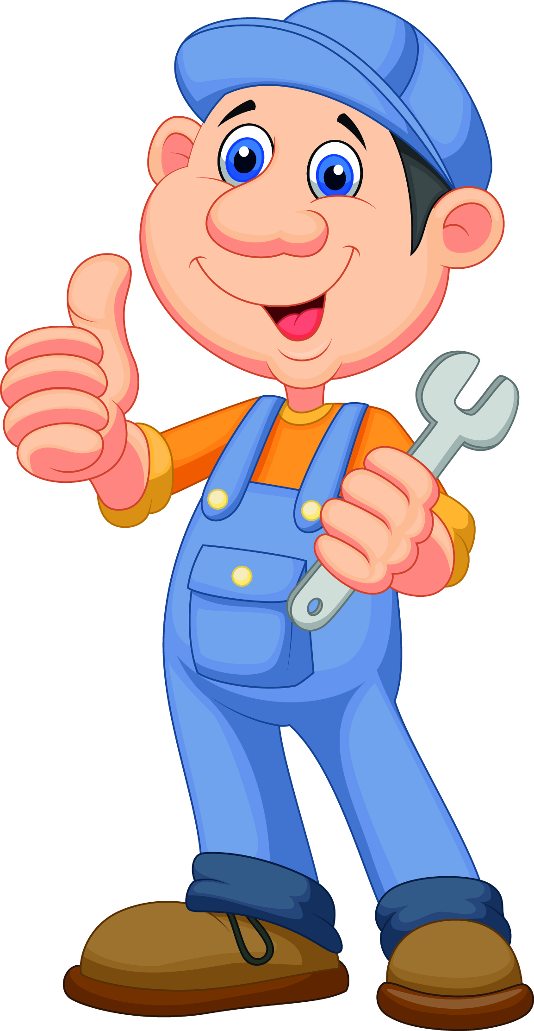



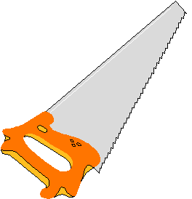
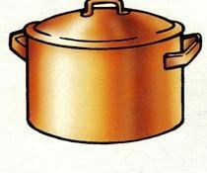



Дидактическая игра: «Что нужно для работы?»

Slide 21

Пословицы и поговорки о труде строителя !
Каков строитель, такова и обитель!
Дело мастера боится.
Кто любит трудиться, тому без дела не сидится.
Кто любит труд, того люди чтут.
Построить здание - надо иметь знание.
Дом возвести – не плетень заплести.
У плохого мастера и пила плохая.
Не бравшись за топор, избы не срубишь.
И гладко стружит, и стружки кудрявы.
Не топор тешет, а плотник.

Slide 22
Муниципальное бюджетное дошкольное образовательное учреждение
детский сада №64 "Искорка" Старооскольского городского округа
Благодарим за внимание !

